Slide 1


¿Por dónde vamos?
EXPERIENCIA DE USUARIOS
INTRODUCCIÓN AL MACHINE LEARNING
Cuarta clase

Slide 2
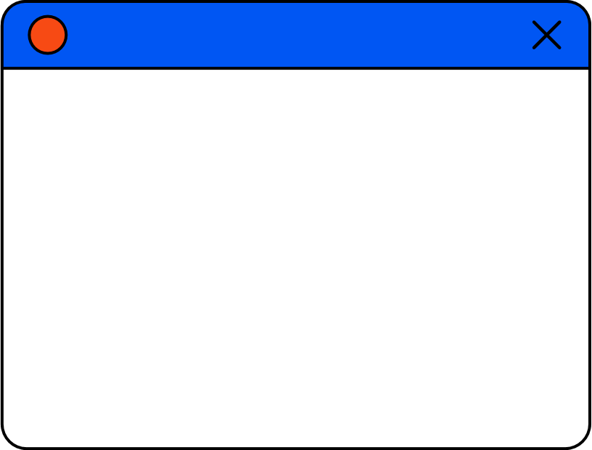
Semana 1 | Semana 2 | Semana 3 | Semana 4 | Semana 5 | Semana 6 | Semana 7 | Semana 8
MÓDULO 1 | MÓDULO 2 | MÓDULO 3 | MÓDULO 4
  Realizar API
  Completar AE
  Revisar material de lectura
API 1 11/11 | API 2 18/11 | API 3 25/11 | API 4 2/12
El bimestre finaliza el 14/12​

Slide 3


+549 1124848704
NÚMERO DE WHATSAPP
+549 1167994902
+549 1167995026

